Slide 1
Снеговик из помпонов
Государственное бюджетное дошкольное образовательное учреждение
детский сад № 16 общеразвивающего вида
с приоритетным осуществлением деятельности
по физическому развитию детей
Петродворцового района Санкт-Петербурга
Воспитатель Храменкова В.Д.
2013

Slide 2
Предновогоднее время - это замечательный период, чтобы немного помастерить. Например, многие с большим удовольствием делают игрушки своими руками. Сделать такого снеговика может даже ребенок.

Slide 3
Цель данной работы -
формирование творческих способностей учащихся путём создания условий для самореализации личности.

Slide 4
Задачи:
привить детям практические трудовые навыки;
воспитать у них художественный вкус;
развить творческую активность;
развивать мелкую пальчиковую моторику.

Slide 5
Материалы для изготовления снеговика из помпонов
пряжа белого или кремового цвета
ножницы
трубоочистители
клей ПВА
небольшие ветки
бусины, пуговицы, войлок, ленты, аксессуары, которыми можно украсить снеговика

Slide 6
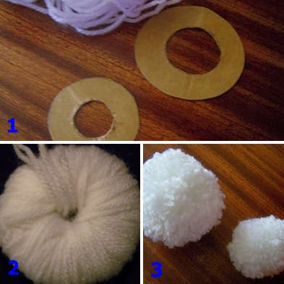
Изготовление снеговика из помпонов
Чтобы сделать снеговика, сначала нужно сделать два помпона разных размеров. Один для тела и один для головы снеговика. Мы сделали помпоны диаметром 9 см и 6 см.
Для этого нужно вырезать картонные кружочки соответственного размера с отверстием в центре. Два таких кружка нужно сложить вместе и плотно обматывать нитками, проходящими через отверстие в центре и огибающими край картонного круга. Когда вся поверхность кругов будет полностью закрыта нитками, между двумя кругами ввести концы ножниц. Нитки разрезать по всему внешнему краю круга. Затем между двумя кругами провести нить и несколько раз туго обмотать вокруг внутреннего края круга. Нить закрепить узлом. Оставить длинные концы, чтобы потом можно было соединять помпоны. Когда все нитки помпона будут крепко связаны, на крае круга сделать разрез и снять картонную форму с пучка ниток.

Slide 7
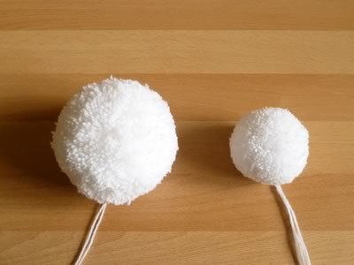
Готовые помпоны должны выглядеть так. Из них мы и будем собирать нашего снеговика.

Slide 8
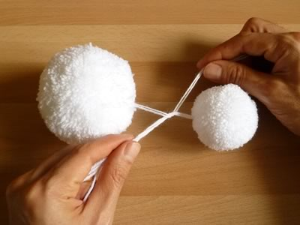
Возьмите два свободные концы каждого помпон и свяжите их вместе, используя простой узел сверху.

Slide 9
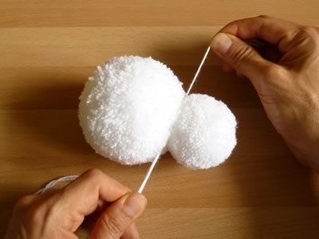
Затяните узел так, что два помпона собрались вместе достаточно туго.

Slide 10
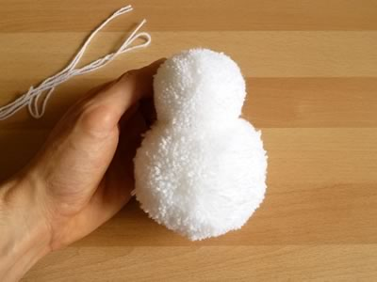
Закрепите второй узел сверху, а затем обрежьте лишнюю пряжу.

Slide 11
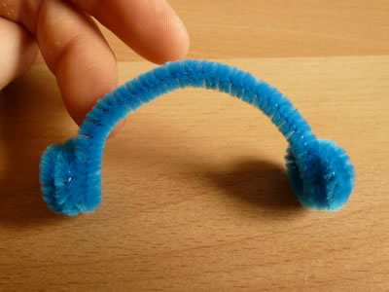
Теперь нужно украсить нашего снеговика из помпонов. Из трубоочистителя делаем "муфту-уши" для ваших снеговиков. Концы скручиваем несколько раз в маленький круг, а самой трубе придаем изгиб U-образной формы. И закрепляем на голове снеговика.

Slide 12
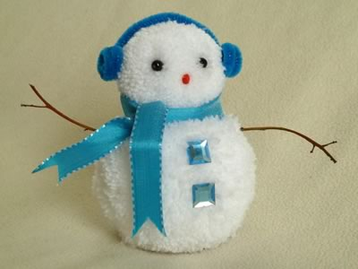
Используя клей ПВА , прикрепить ветку по обе стороны от тела снеговика в качестве рук. Приклеиваем два глаза и нос, чтобы сделать лицо снеговика. Привяжите небольшой кусочек ленты на шее снеговика, чтобы сделать шарф. Также можно приклеить несколько кнопок и блесток на передней части снеговика из помпонов.

Slide 13
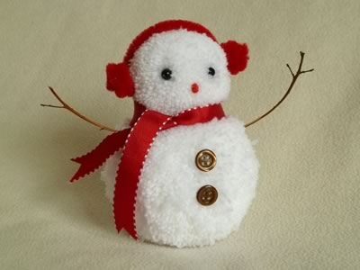
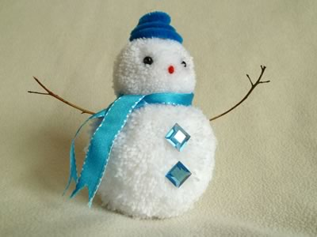
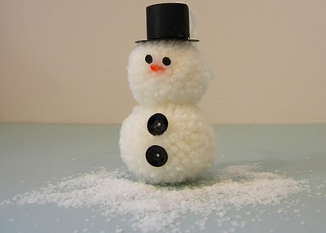
Варианты для украшения снеговика из помпонов действительно безграничны! Вот несколько вариантов. Из того же трубоочистителя можно скрутить шапочку или из бумаги смастерить шляпу и т.д.

Slide 14
Такими милыми снеговиками из помпонов можно украсить новогоднюю елку или использовать в создании новогоднего интерьера
С новым годом!!!

